Slide 1
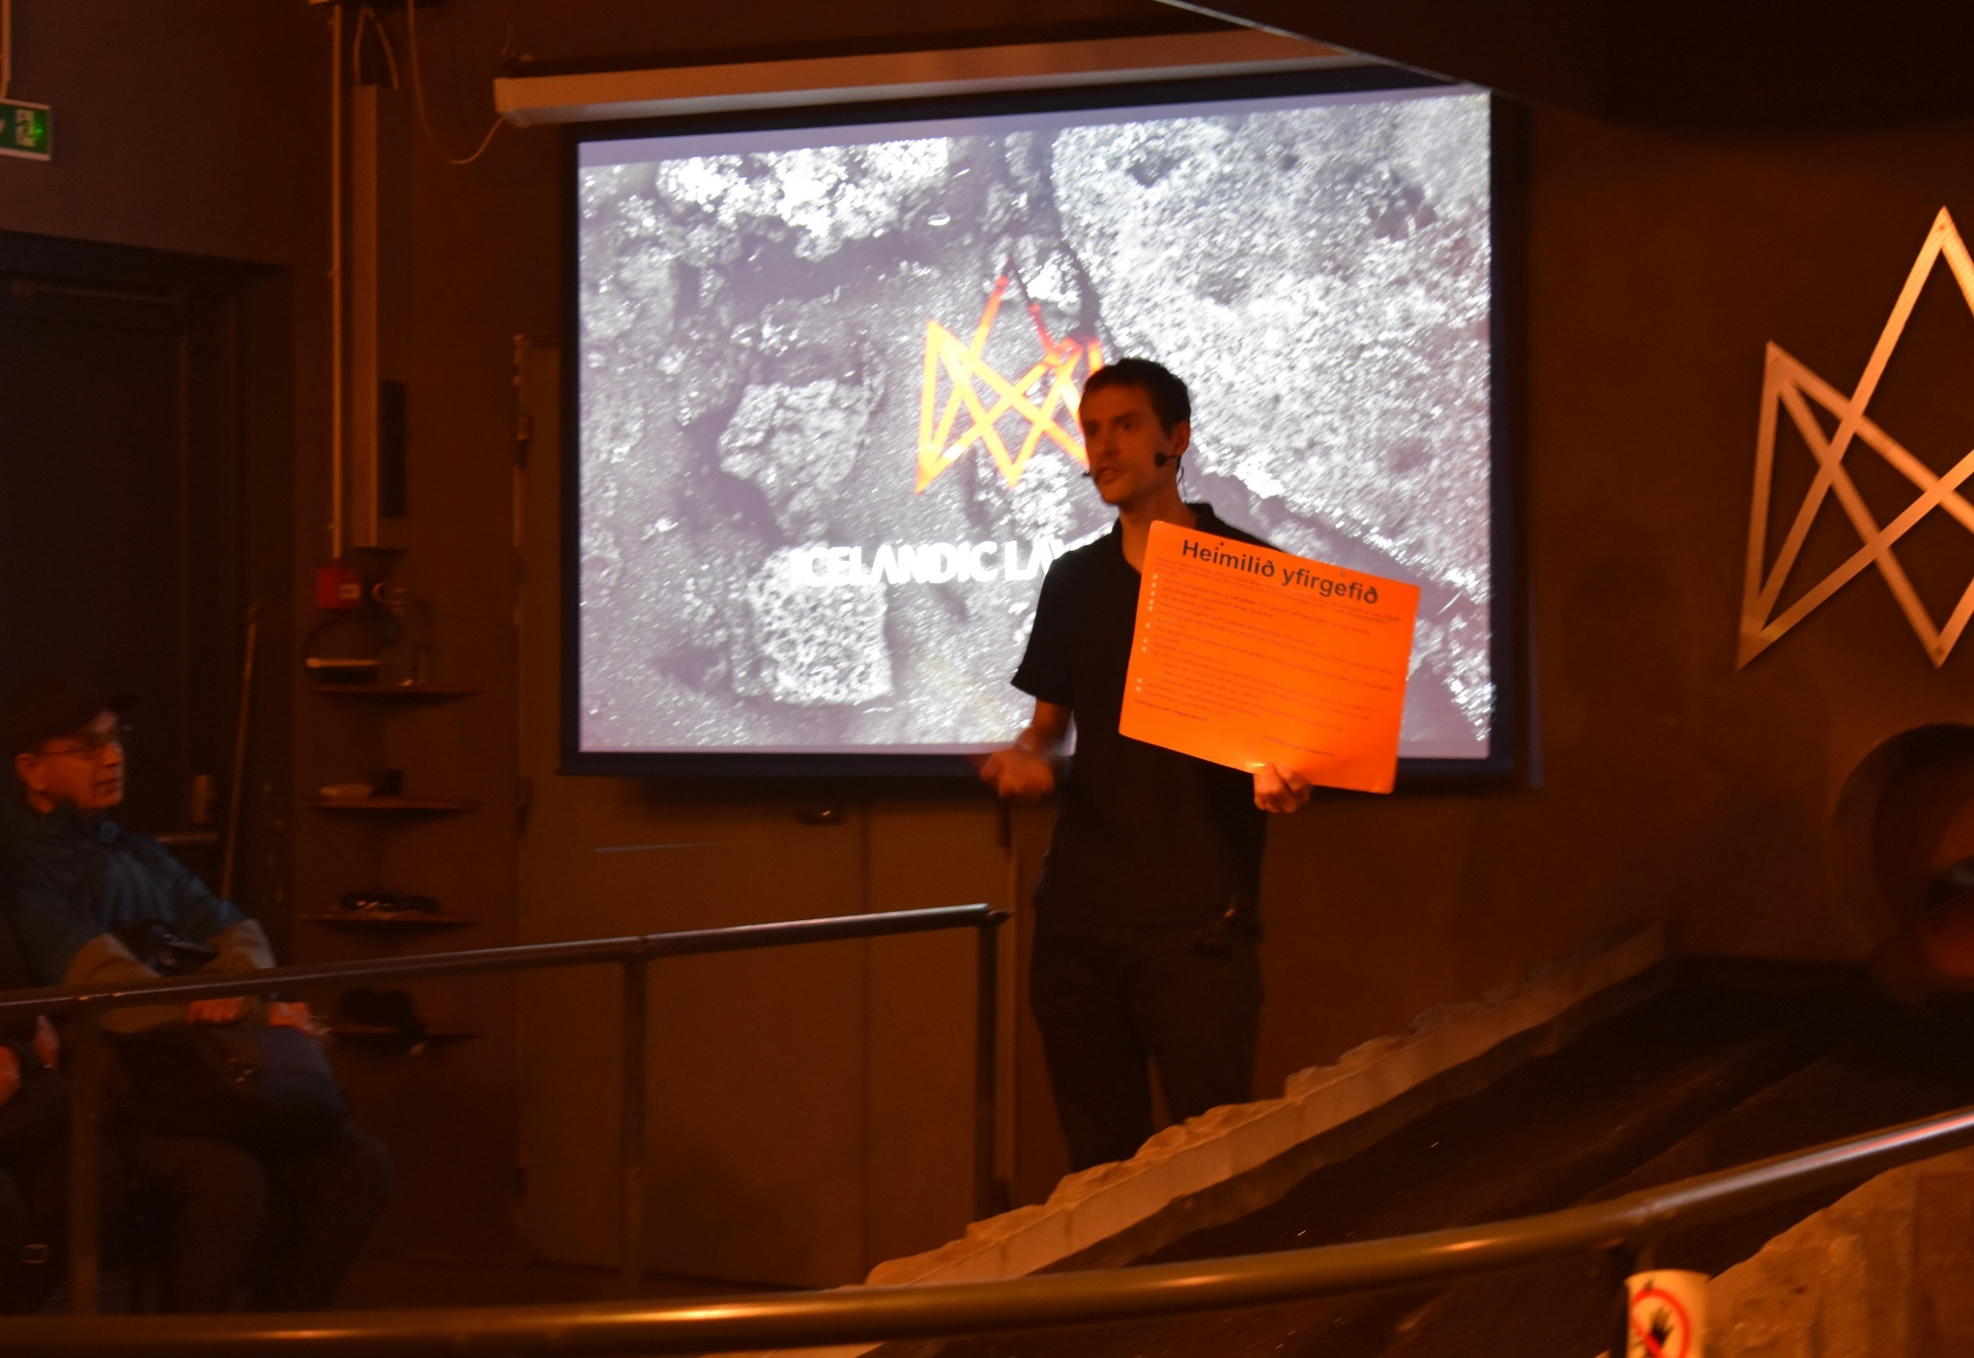
La fameuse pancarte

Slide 2
Cette info nous a été donnée au centre Iceland lava show.
Petit clin d’œil: les hôtels et gîtes ne donnent pas cette info.
En effet, rien ne dit qu’en cas d’éruption du Katla, il y aura un jökulhlaup et s’il y en a, rien ne dit qu’il ravagera Vik.
En attendant, si cela devait se produire, tout serait détruit /mort sur son passage.
Pourtant en apparence, une coulée de boue ne donne pas nécessairement l’impression d’une telle force destructrice.
La preuve en images.

